Slide 1
Litet quiz om rengöring och desinfektion
Årshjul hygienombud – december
Smittskydd Vårdhygien 2025

Slide 2
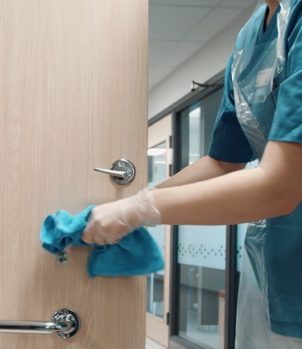
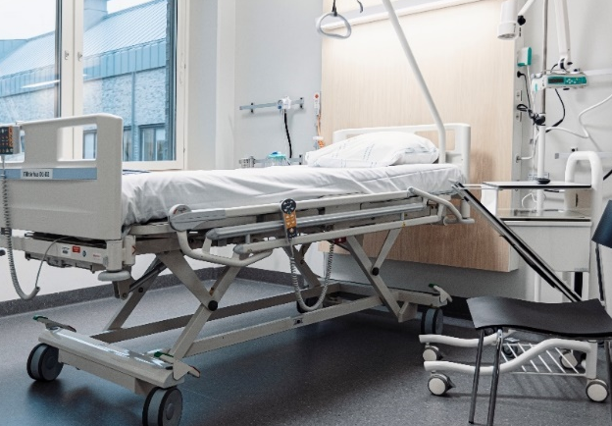
Ytor
Klicka framåt en gång för att avslöja svaret
Fråga:
Varför är det viktigt med rengöring innan desinfektion?
Fråga:
När behöver man inte rengöra innan desinfektion?
Svar:
Svar:
Är det en kraftigt förorenad yta eller föremål så måste föroreningen tas bort först genom rengöring för att kunna desinfektera effektivt. Rengöring kan avlägsna 80 % av biobördan. Kvarvarande smuts kan kapsla in och skydda mikroorganismer genom en desinfektionsprocess så att de överlever.
När ytan är synligt ren. De flesta upphandlade desinfektionsmedlen i vår region har rengörande effekt och kan därför användas för att både rengöra och desinfektera i ett steg.
Rengöring och desinfektion, Smittskydd Vårdhygien 2025

Slide 3

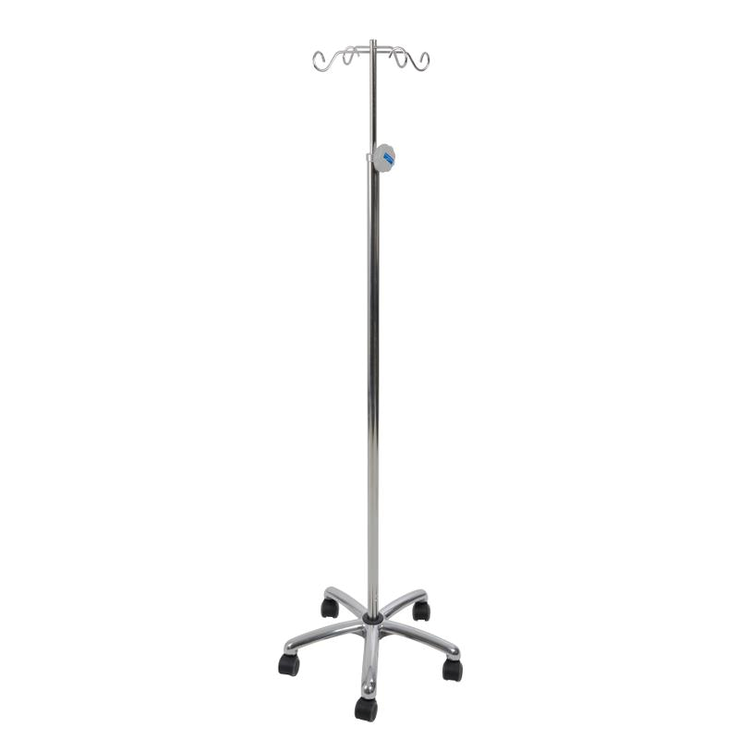
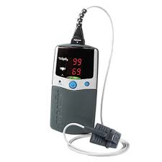
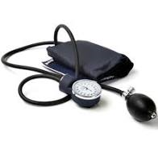
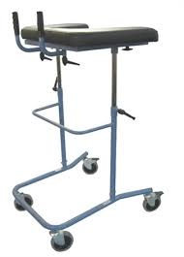
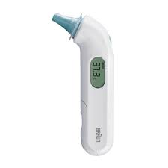
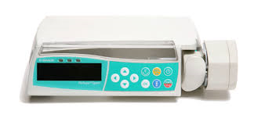
Medicinteknisk utrustning
Klicka framåt en gång för att avslöja svaret
Fråga:
Varför ska vi alltid vara noggranna med desinfektion av utrustning som används hos mer än en patient?
Svar:
Risken är att vi sprider smittämnen mellan patienter. Vi vet inte vilka smittämnen patienterna kan bära på. Det finns risk att vi sprider sjukdomsframkallande mikroorganismer från en patient till en annan. Det finns även risk för tyst smittspridning av exempelvis multiresistenta bakterier som inte orsakar några direkta symtom. Därför behöver vi hantera all använd utrustning som kontaminerade ytor då vi inte vet vilka mikroorganismer som kan finnas där.

Slide 4
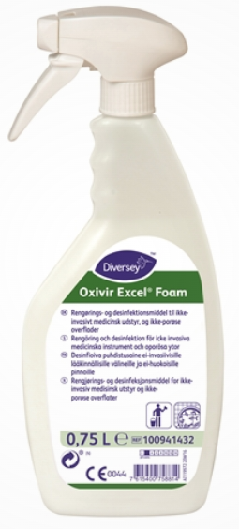
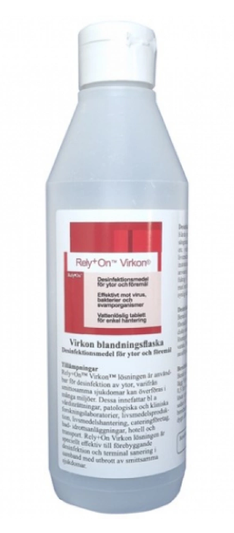
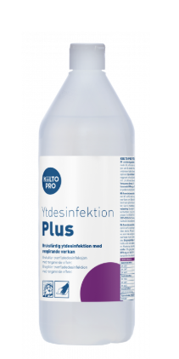
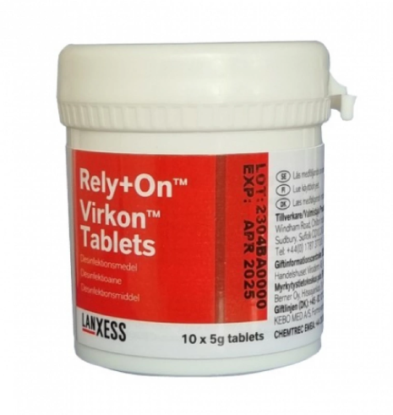

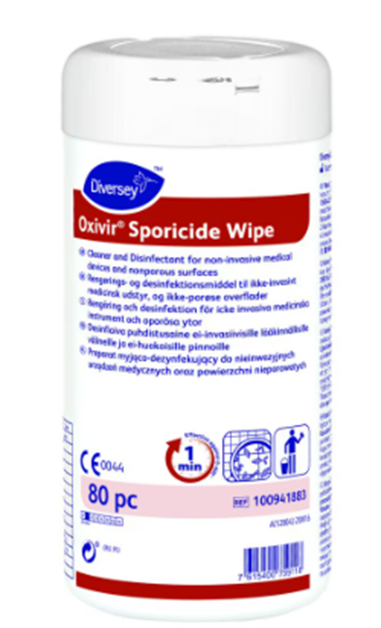
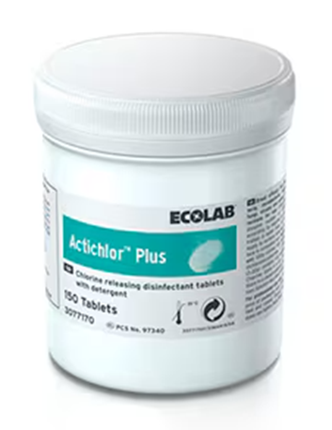
Metod
Klicka framåt en gång för att avslöja svaret
Fråga:
Vad ska jag använda för material när jag städar? Mikrofiberduk, engångsduk eller torkypapper?
Svar:
Använd i första hand mikrofiberduk vid rengöring/desinfektion av större ytor tex vid dagligt städ/slutstäd. Byt duk ofta.
För desinfektion av medicinskteknisk utrustning använd gärna engångs desinfektionsservetter.
Torkypapper lämpar sig vid tex punktdesinfektion vid spill av kroppsvätskor.
Spill av kroppsvätskor, mindre ytor och desinfektion av städutrustning
Vinterkräksjuka (virus utan hölje) och större ytor
Spordödande effekt ex mot Clostridioides difficile

